Slide 1
Git简介
Jimmy-zizauto
2018-03-27

Slide 2
问题
Git是什么？
Git是目前世界上最先进的分布式版本控制系统（没有之一）。
Git有什么特点？简单来说就是：高端大气上档次！
那什么是版本控制系统？

Slide 3
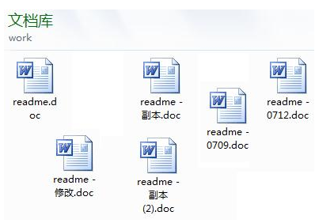
如果你用Microsoft Word写过长篇大论，那你一定有这样的经历：
想删除一个段落，又怕将来想恢复找不回来怎么办？有办法，先吧当前文件“另存为….”一个新的Word文件，再接这改，改到一定程度，再“另存为….”一个新文件，这样一直做下去，最后你的Word文档变成了这样：

Slide 4
过了一周，你想找回被删除的文字，但是已经记不清删除前保存在哪个文件里了，只好一个一个文件去找，真麻烦！
更要命的是，有些部分需要你的财务同事帮助你填写，于是你把文件Copy到U盘里给他（也可能通过Email发送一份给他），然后，你继续修改Word文件。一天后，同事把Word文件传给你，此时，你必须想想，发送他之后到你收到他的文件期间，你做了哪些改动，得把你的改动和他的改动部分合并，真麻烦！

Slide 5
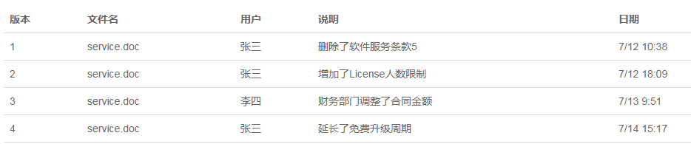
于是你想，如果有一个软件，不但能自动帮我记录每次文件的改动，还可以让同事协作编辑，这样就不用自己管理一堆类似的文件了，也不需要把文件传来传去。如果想查看某次改动，只需要在软件里瞄一眼就可以，岂不是很方便？
这个软件用起来就应该像这个样子，能记录每次文件的改动：
这样就结束了手动管理多个“版本”的史前时代，进入版本控制的21世纪。

Slide 6
Git简介
结束！

